Slide 1

My List of Movies
Made By:
Marko čuljak
Josip Frkin
Petar Gabrijel Kedmenec
Viktor poslončec

Slide 2
„Tko kaže da kampanjci ne mogu napravit projekt u 2 dana…”
- kampanjci

Slide 3
Ideja
napraviti aplikaciju za preporuku filmova bazirano na korisnikovim podacima
prikupiti različite tipove društvenih podataka od korisnika sa različitih izvora
dinamički prikupljati podatke korisnika na samoj stranici
osmisliti algoritam koji će uzeti u obzir sve podatke te zatim dovoljno dobro generirati personaliziranu listu filmova

Slide 4
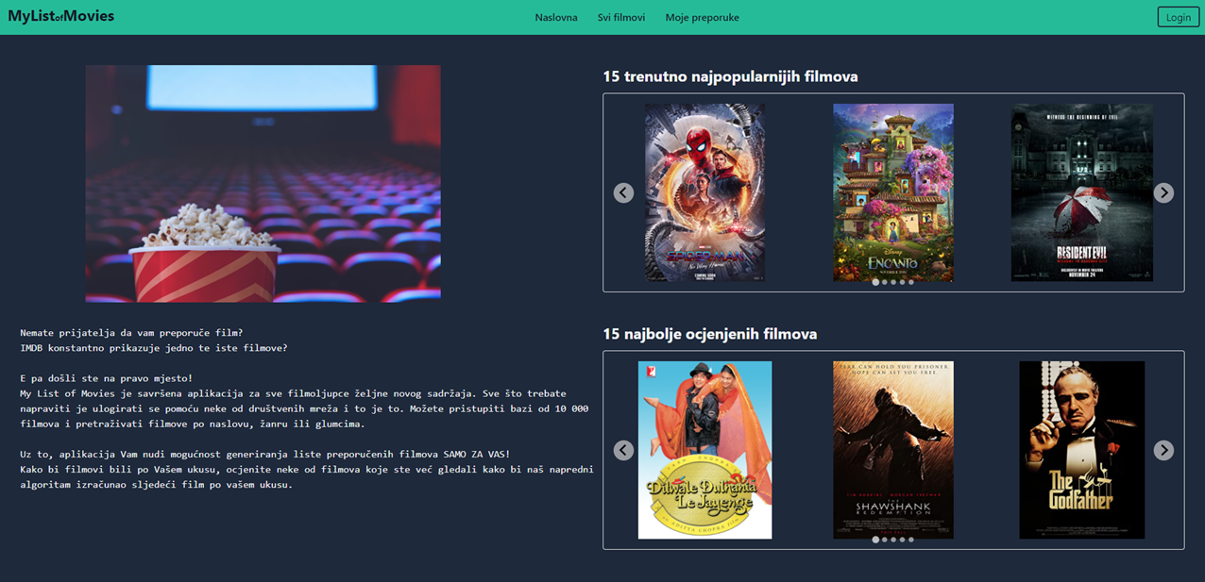

Slide 5
Alati
Za ovaj projekt, potrebno je:
Spring Boot, Thymeleaf, Tailwind, MongoDB
Git
odabir voditelja projekta
dnevni stand-up sastanci
razumijevanje i tolerantnost

Slide 6
Izvedba
1. dio
definiranje baze i dokumenata u bazi
punjenje baze sa općim podacima o filmovima sa API-a
punjenje baze društvenim podacima o sadržaju (pogledani filmovi, ocjena korisnika, ocjena stručnjaka, itd.)

Slide 7
Izvedba
2. dio
izrada liste trenutno popularnog sadržaja dohvaćenu s API-a
izrada liste sa najbolje ocjenjenim filmovima dohvaćenu s API-a
izrada liste sa najpopularnijim nadolazećim filmovima dohvaćenu s API-a
izrada filtera svih filmova po naslovu, žanru i glumcu

Slide 8
Izvedba
3. dio
izrada liste preporučenih personaliziranih filmova prema korisničkim podacima
indirektnom detekcijom se dohvaćaju podaci sa profila društvene mreže s kojom je korisnik ulogiran
dodatno se indirektnom detekcijom prate filmovi na stranici koje korisnik označi da je gledao te kojima da neku ocjenu
korisnik mora eksplicitno zatražiti generaciju personalizirane liste filmova klikom na gumb

Slide 9
Algoritam
dohvati se user objekt iz baze podataka
dohvate se aplikacijski generirane ocjene tog korisnika za svaki žanr i svakog glumca pohranjenog unutar tog user objekta
dohvate se svi filmovi koji sadrže ili jedan od žanrova ili ijednog od glumaca
filmovima se pridruži ocjena koja je dobivena kao zbroj ocjena svakog od žanra filma te ocjena svakog od glumca filma
filmovi se sortiraju po njihovoj pridodjeljenoj ocjeni od najviše prema najnižoj
u slučaju da filmovi imaju istu ocjenu, sortiraju se prema njihovoj ocjeni na Imdb-u
iz liste filmova se izbace filmovi koji imaju negativnu ocjenu te se uzme prvih 100 filmova

Slide 10
KRAJ
Pitanja? ☺

